Slide 1
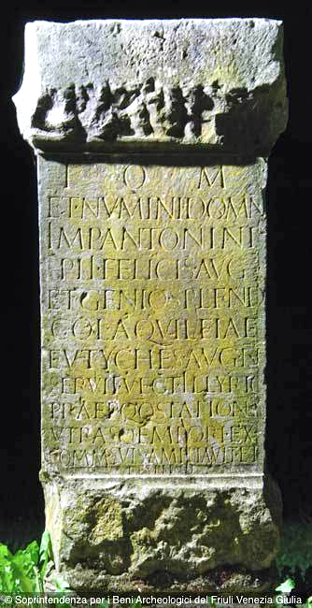
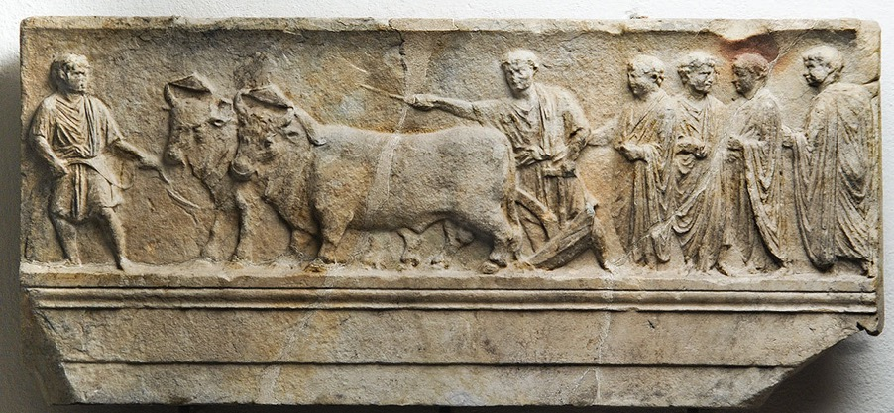
Splendidissima colonia Aquileia
I(ovi) O(ptimo) M(aximo)
et numini dom(ini) n(ostri)
Imp(eratoris) Antonini
Pii Felicis Aug(usti)
et genio splend(idissimae)
col(oniae) Aquileiae
Eutyches Aug(usti) n(ostri)
ser(vus) vil(icus) vect(igalis) Illyric(i)
praep(ositus) q(uin)q(uagesimae) stationes
utrasq(ue) empori ex
comm(odis) suis ampliavit et
restituit

Slide 2
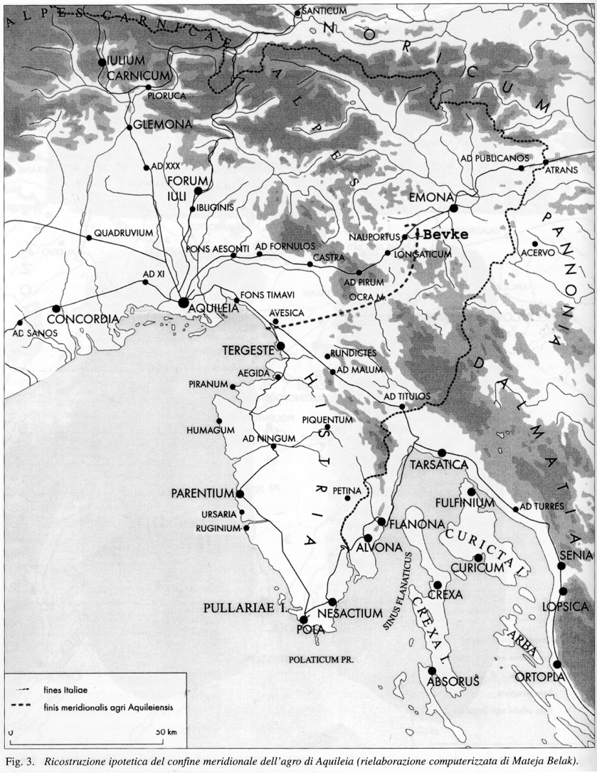
Centri amministrativi e tribù
Aquileia
Colonia latina (181)
Municipium c.R. (89)
Colonia c.R. (Augusto?)
Tergeste
Colonia (Cesare)
Forum Iulii
Municipium (Cesare)
Iulium Carnicum
Colonia (Augusto?)
Pola
Colonia (46 a.C. ?)
Parentium
Colonia (Augusto / Caligola?)
Emona
Colonia (Augusto)
Claudia
Claudia
Scaptia
Claudia
Velina
Pupinia
Scaptia
Velina

Slide 3
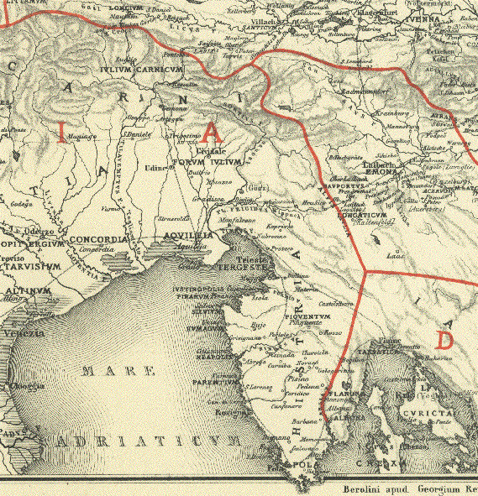
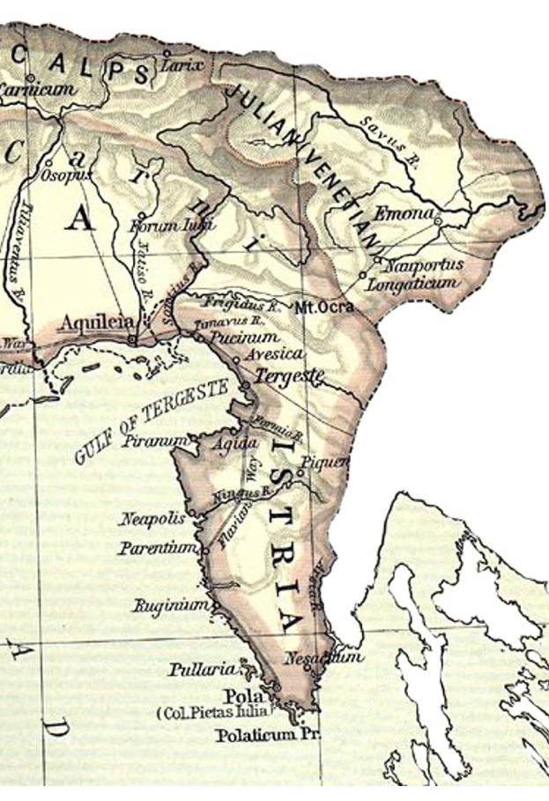
N O R I C U M
Il confine nord-orientale dell’Italia romana
e la colonia Iulia Emona
T A L I
P A N N O N I A
Atrans
Illirico

Slide 4
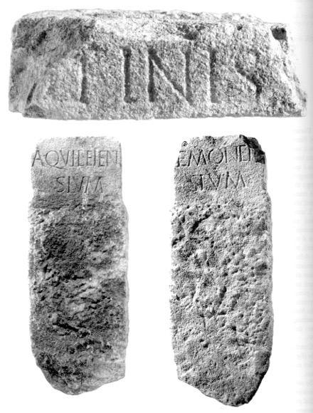
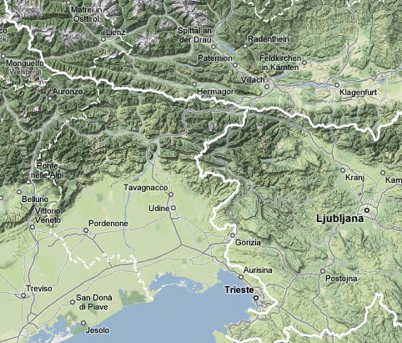
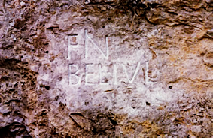
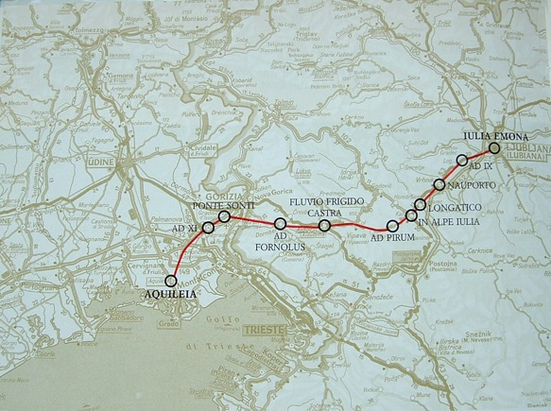
Confini tra colonie e municipi
F N
BEL‣IVL
M.te Civetta
FINIS
AQVILEIEN EMONEN
SIVM SIVM
Nauportus
Bevke
*

Slide 5
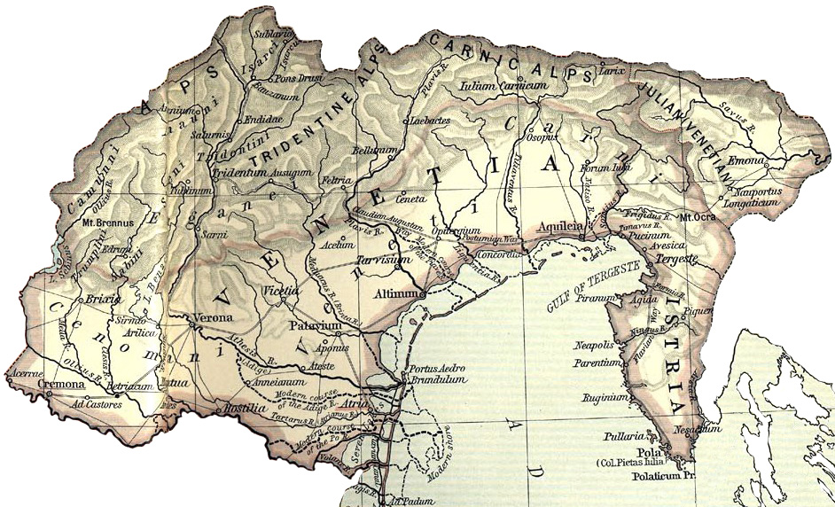
Regio Decima

Slide 6
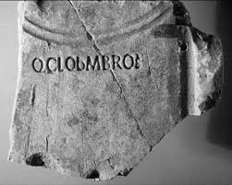
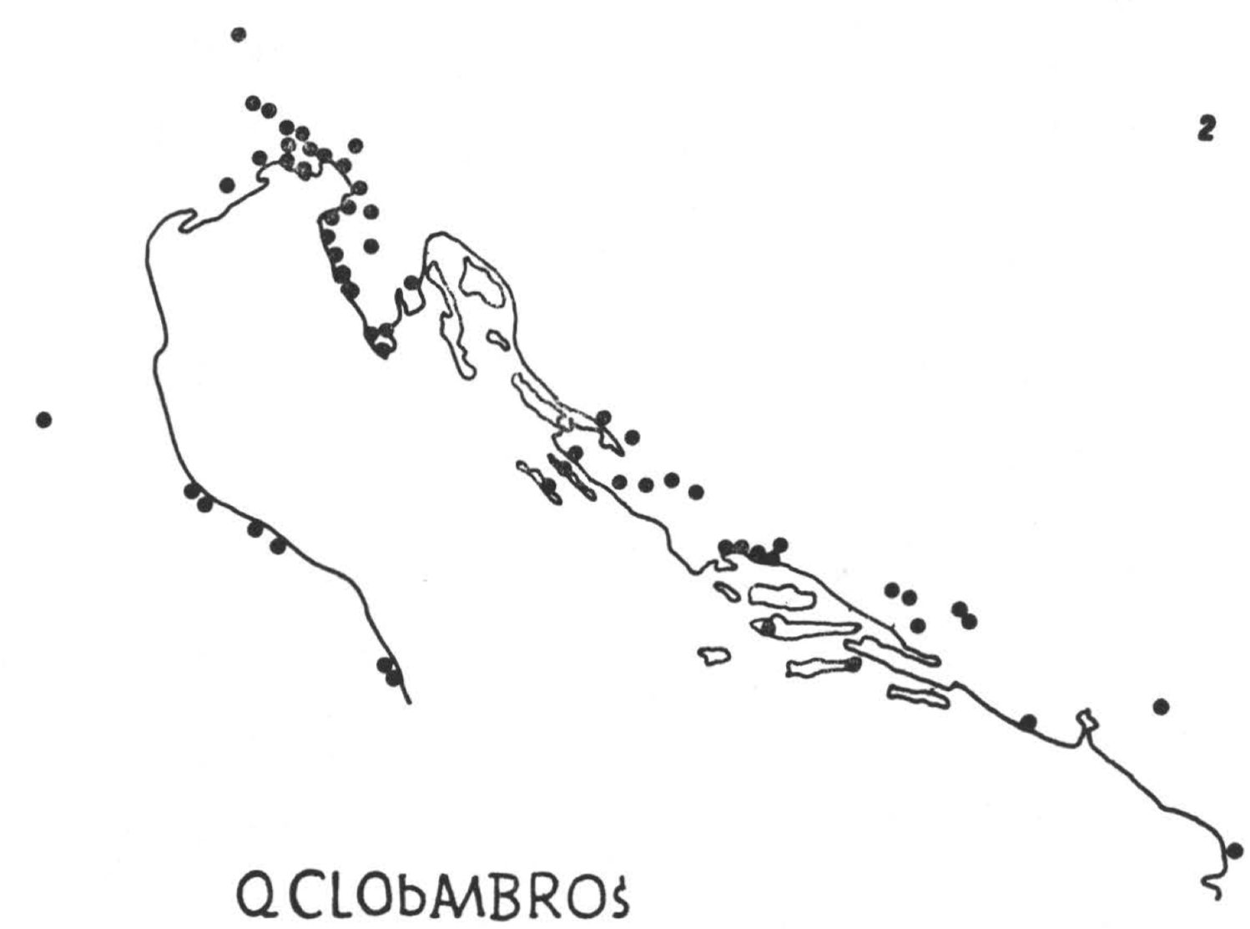
Diffusione dei laterizi di Q. Clodius Ambrosius

Slide 7
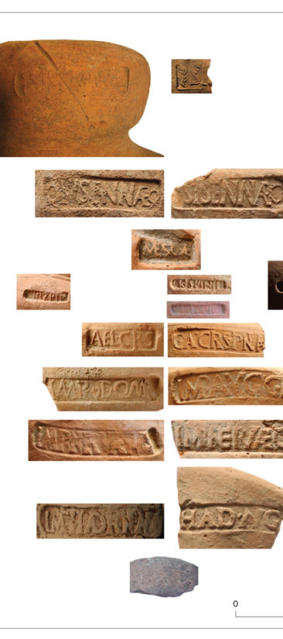
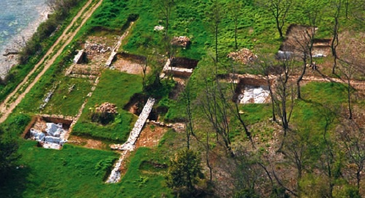
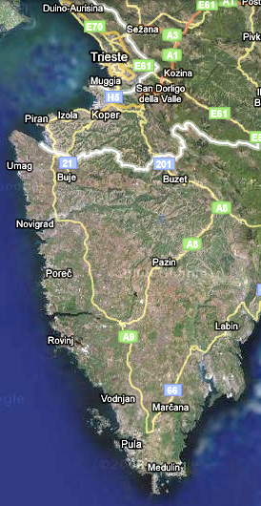
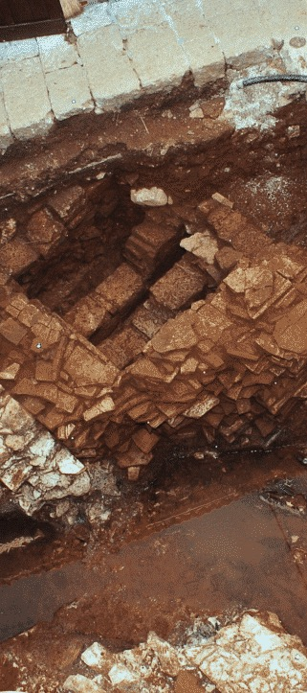
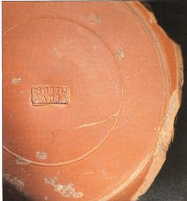
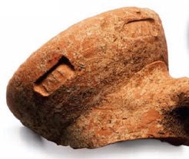
Loron
Fasana

Slide 8
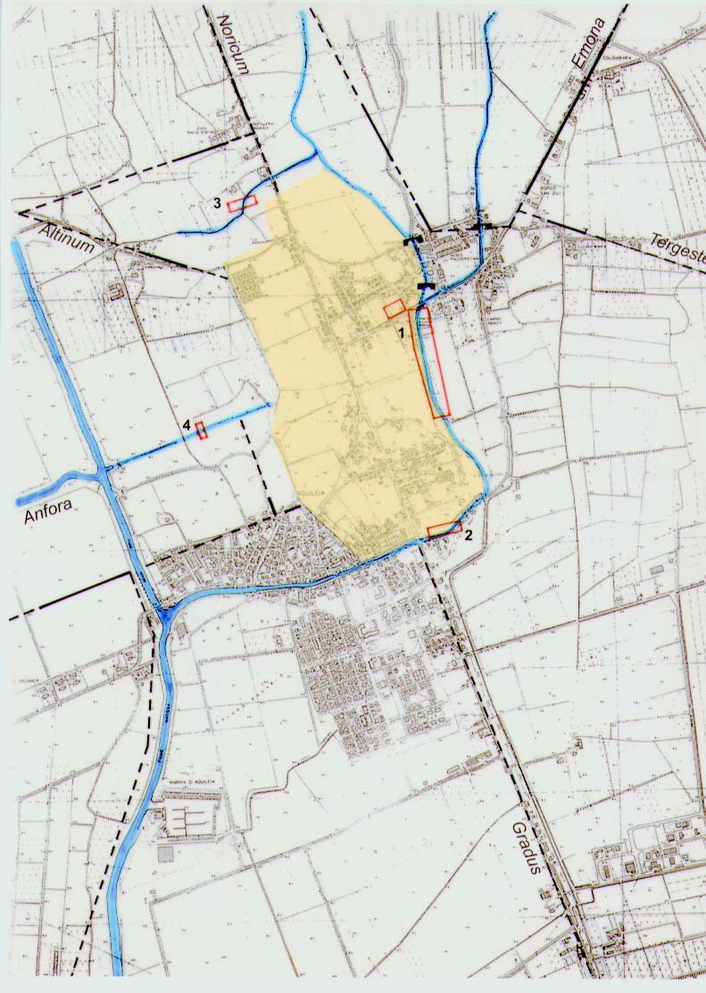
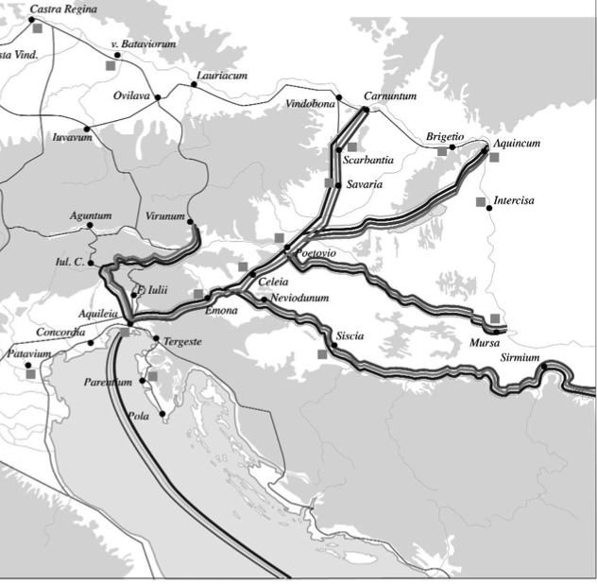
Il sistema di comunicazioni di Aquileia
Natisone-Torre
Canale Anfora
da Aquileia alla laguna di Marano
Il Natisone col Torre
da Aquileia al valico delle Alpi Giulie
Le strade:
Via Annia Via Postumia
Via per Emona Via per Tergeste
Via per Norico

Slide 9
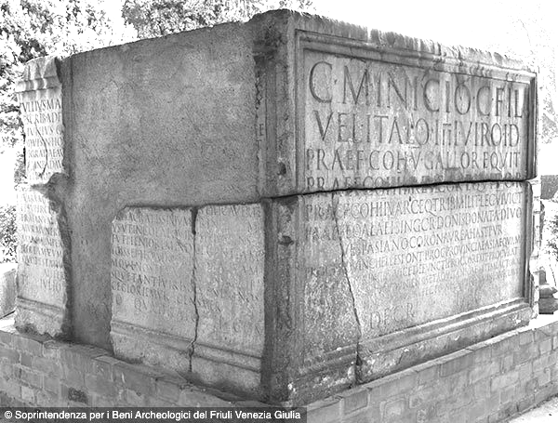
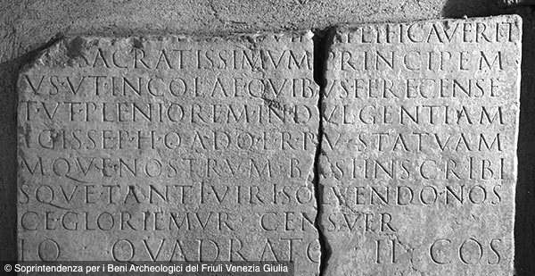
Monumento per Minicio Italo
ut incolae quibus fere censemur muneri[bus]
[nobiscum fungantur
che i residenti con i quali siamo censiti
non allo stesso modo possano essere
sottoposti ai medesimi impegni

Slide 10
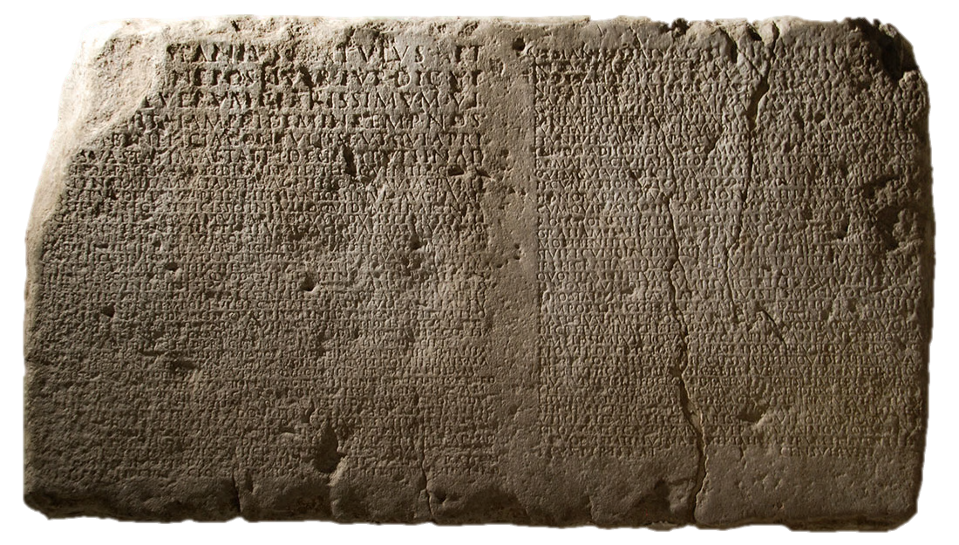
Tergeste: decreto per il senatore Lucio Fabio Severo (138-161 d.C.)
integrazione giuridica e politica dei non romani
Carni e Catali
attribuiti da Augusto alla colonia di Tergete

Slide 11
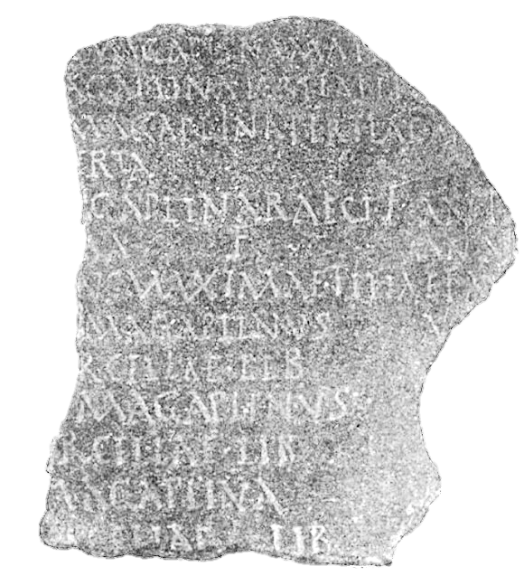
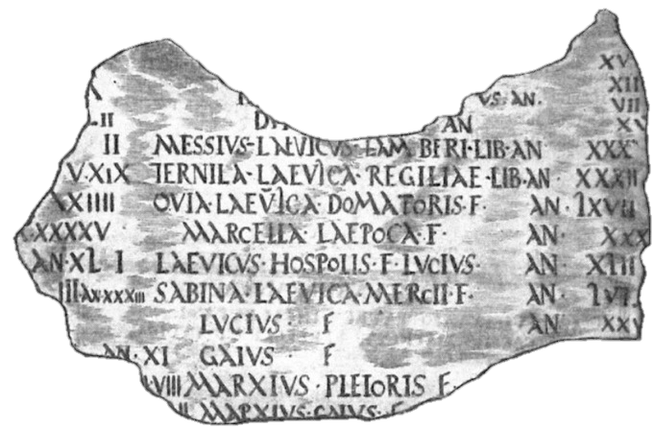
Istria: frammenti di tavolette bronzee
con elenchi di peregrini romanizzati
Rozzo (HR)
Capodistria (SLO)
Concessione di ingresso gratuito
ai bagni pubblici per coloni, incolae
e peregrini
Buie (HR)

Slide 12
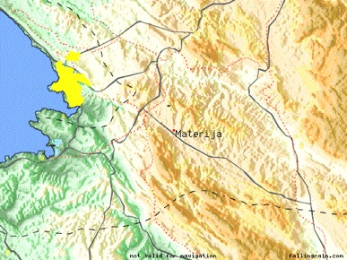
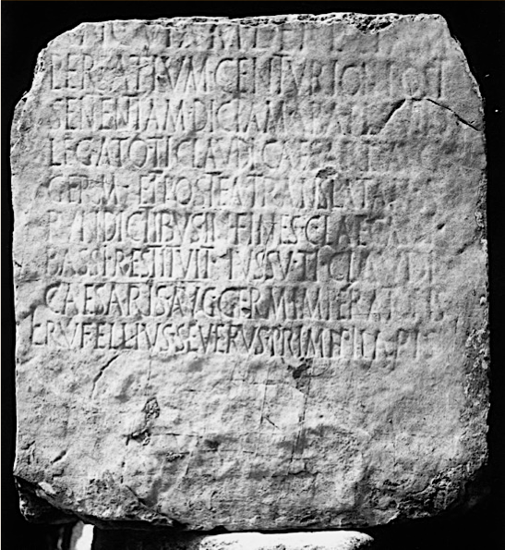
Conflitto tra i Rundictes e Lecanio Basso
Questa strada tracciata dal centurione Azio in seguito alla
sentenza pronunciata da Aulo Plauzio, legato di Tiberio
Claudio Cesare Augustol Germanico, e poi trasferita dai
Rundictes nei possedimenti di Gaio Lecanio Basso il primi-
Pilare Lucio Rufellio Severo ripristinò per ordine di Tiberio
Claudio Cesare Augustol Germanico imperatore.
Matteria – Materija
Via Tergeste-Tarsatica
Esito favorevole ai Rundictes
et postea translatam a Rundictibus in fines C. Laecani Bassi, restituit iussu Ti(beri) Claudi Caesaris Aug(usti) Germ(anici) imperatoris L(ucius) Rufellius Severus primipilaris.
Esito favorevole a Laecanius Bassus
et postea translatam a Rundictibus, in fines C. Laecani Bassi restituit iussu Ti(beri) Claudi Caesaris Aug(usti) Germ(anici) imperatoris L(ucius) Rufellius Severus primipilaris.
CIL V 698; I.It. X,4,376 (39-43 d.C.)

Slide 13
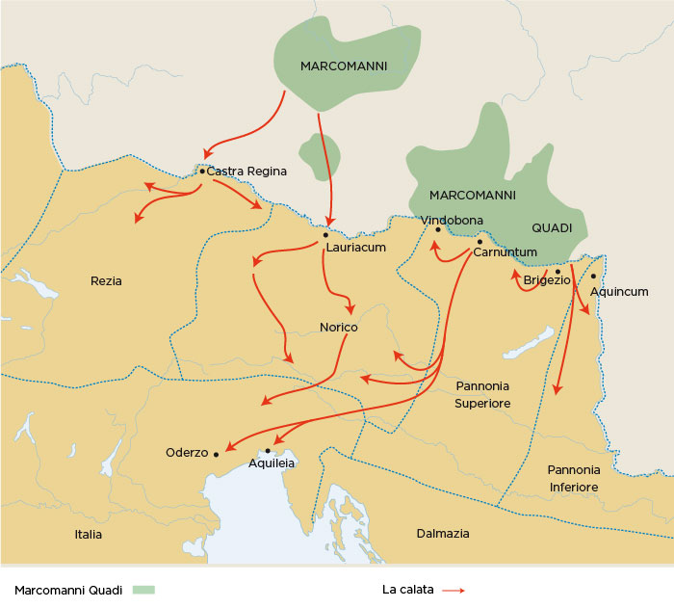
L’invasione germanica

Slide 14
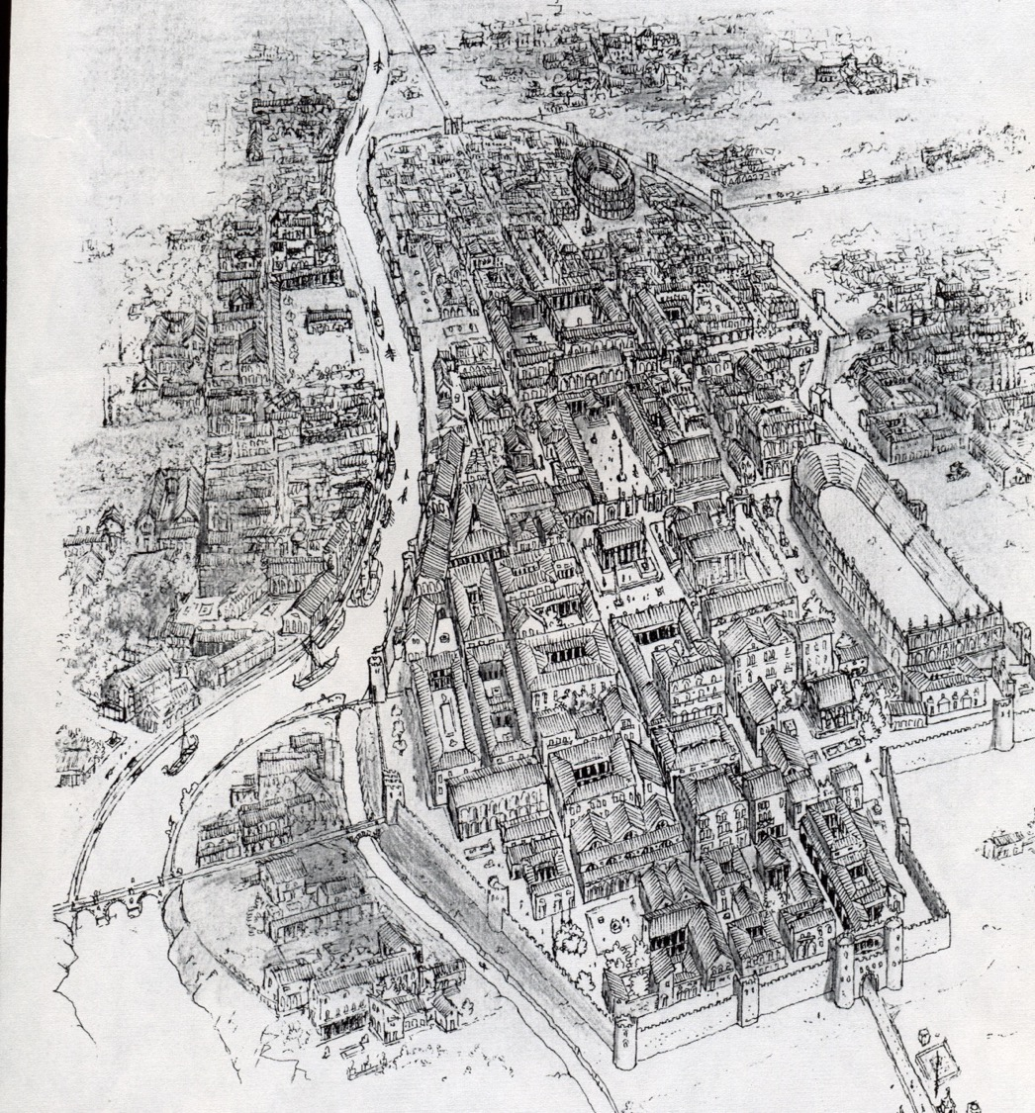
μεγίστη πόλις ...
δήμου πολυάνθρωπος ... ἐμπόριον Ἰταλίας
Erodiano, 8, 2, 3
una grande città...
molto popolosa
... mercato d‘Italia

Slide 15
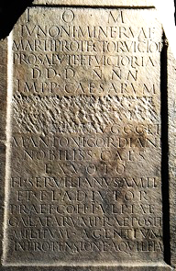
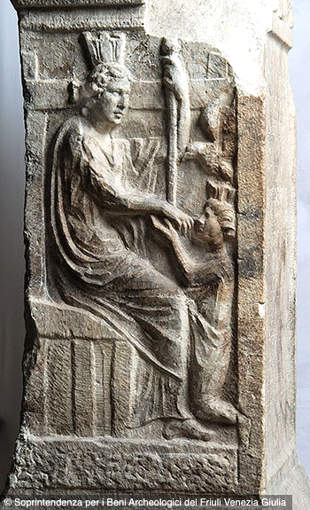
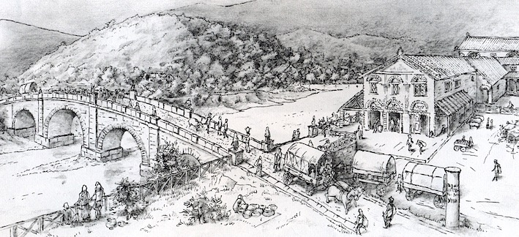
devotio est Aquileiensium
pro Romanis
SHA, Maximus, 11, 3
Dedica a Giove, Giunone, Minerva e Marte
PRO SALVTE ET VICTORIA
DDD. NNN.
IMPP. CAESARVM
[[[M. Clodi Pupieni]]]
[[[D. Caeli Calvini]]]
[[[Balbini Au]]]GGG. ET
M. ANTONI GORDIANI
NOBILISS. CAES.
238 d.C.
InscrAq 266
Lupa 14395
Il ponte sull’Isonzo alla Mainizza

Slide 16
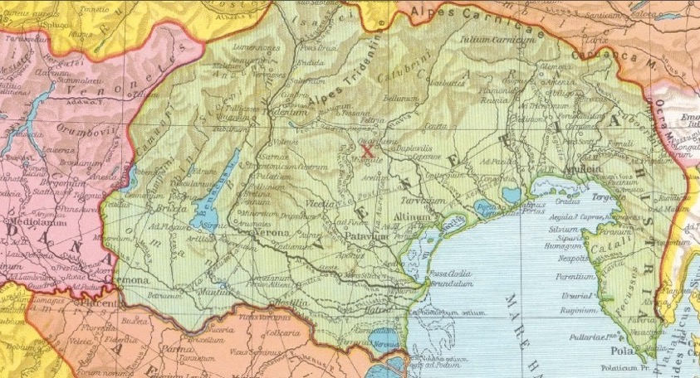
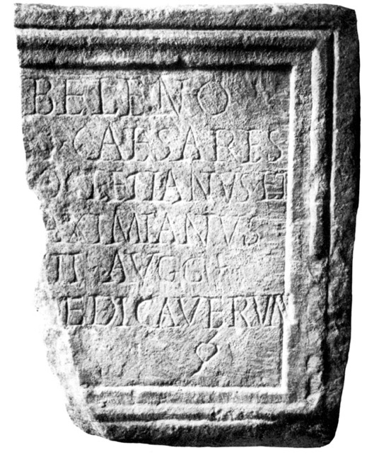
La Tetrarchia
La provincia “Venetia et Histria”
Diocleziano e Massimiano ad Aquileia
[Apollini] Beleno
[Imperatore]s Caesares
[C(aius) Aur(elius) Val(erius) D]iocletianus et
[M(arcus) Aur(elius) M]aximianus
[p(ii) f(elices) invi]cti Aug(usti duo)
[---] dedicaverun(t) .
Ad Apollo Beleno
gli Imperatori Cesari
Gaio Aurelio Valerio Diocleziano e
Marco Aurelio Massimiano,
pii, felici, Augusti ... dedicarono.
CIL, V 73
IAq 127

Slide 17
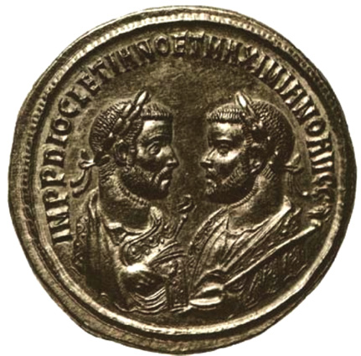
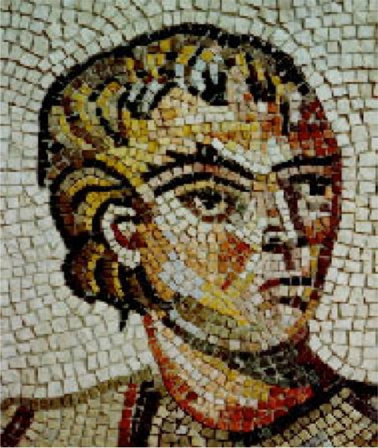
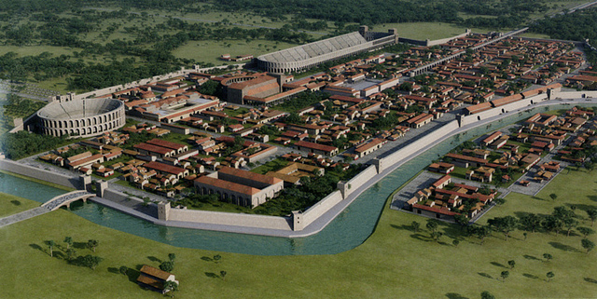
Diocleziano e Massimiano
Costantino I (?)

Slide 18
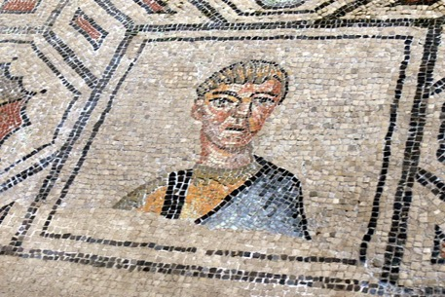
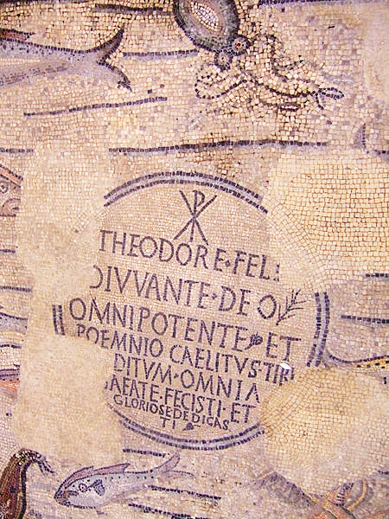
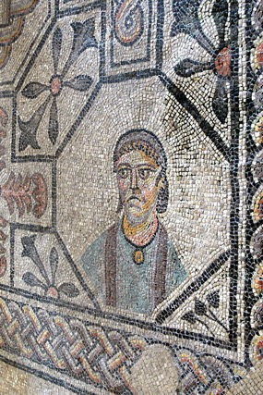
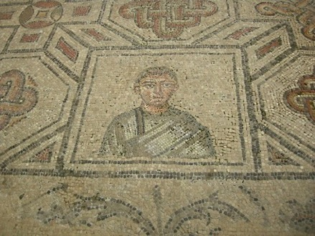
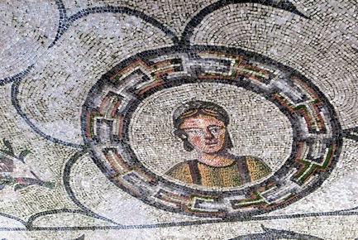
Aquileia: mosaici della Basilica di Theodorus
Aquileia, Basilica
ritratti musivi dei donatori

Slide 19
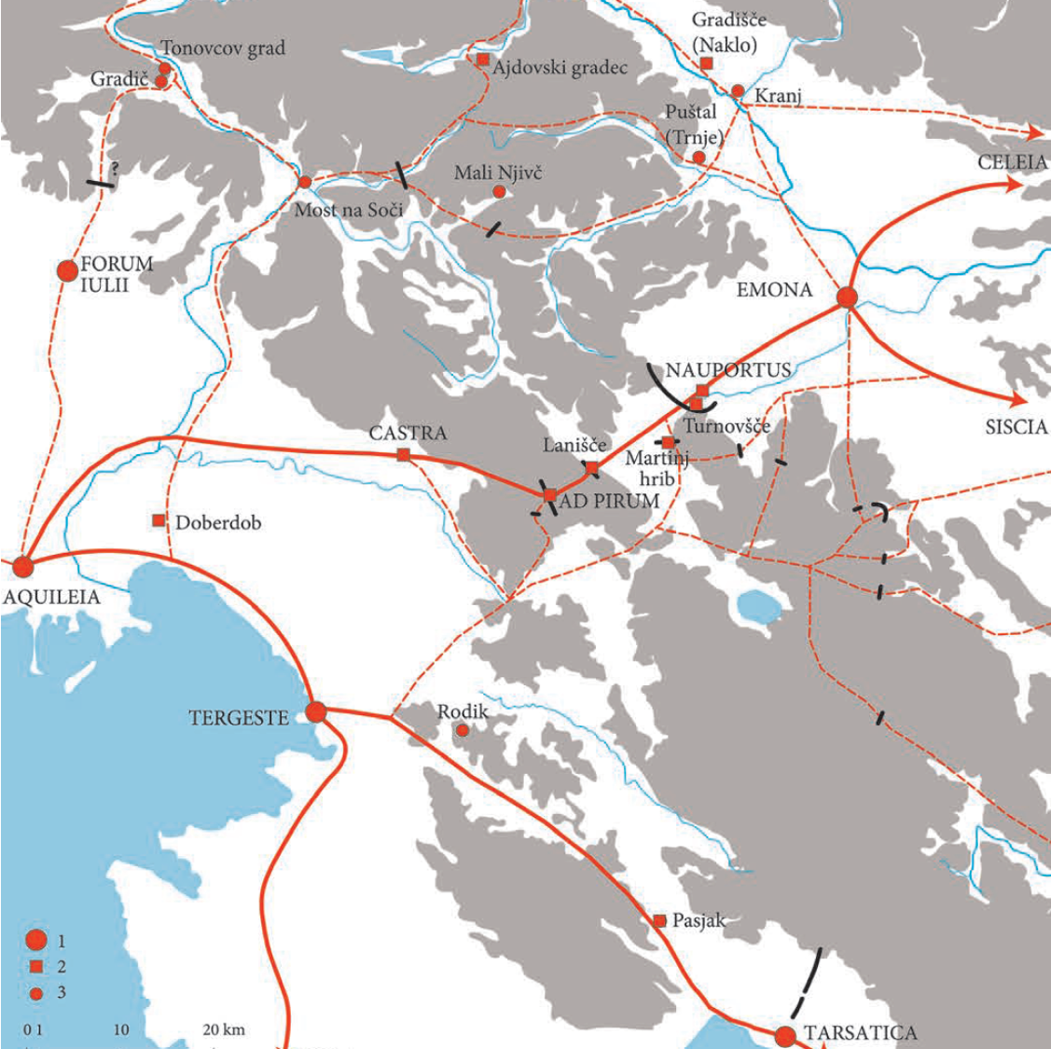
Claustra Alpium Iuliarum
Fluvio Frigido
Città
Fortificazioni
Insediamenti

Slide 20
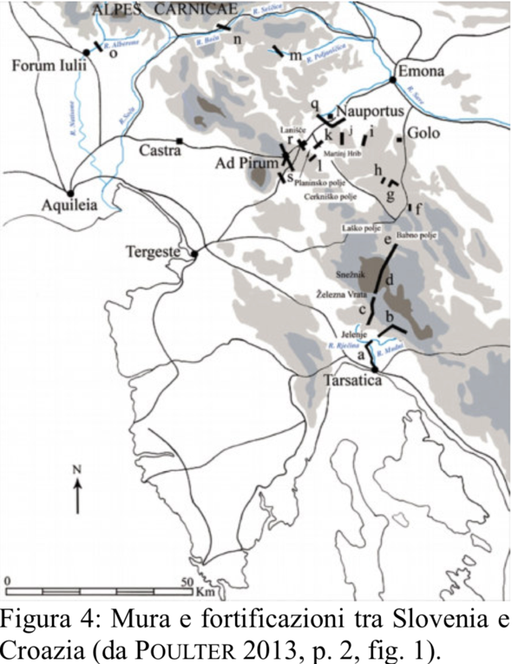
Aquileia e i Claustra Alpium Iuliarum

Slide 21
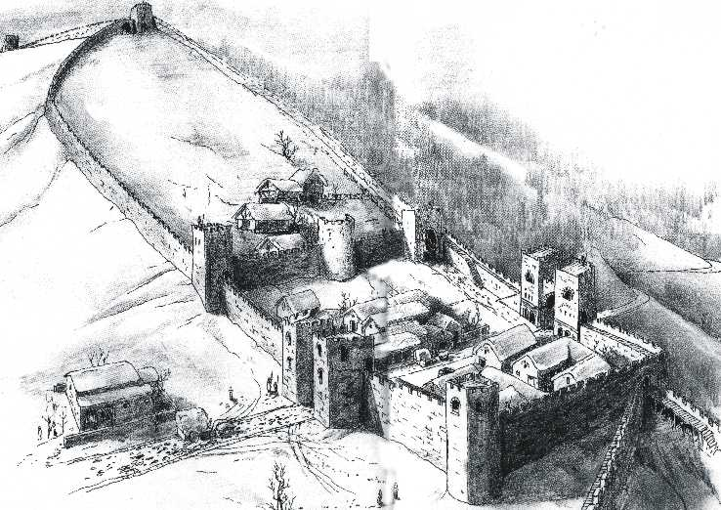
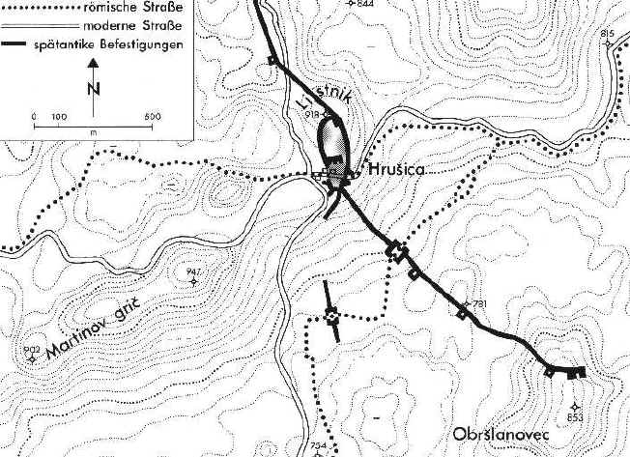
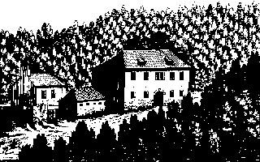
Ad Pirum, in Alpe Iulia
(Hrusica – Selva del Pero)
Ad Pirum
Birnbaumerwald
Stazione di posta austriaca

Slide 22
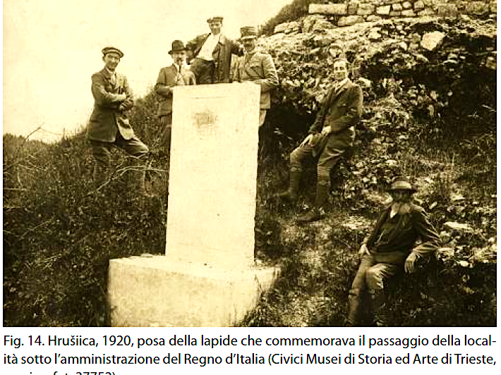
Hrusica

Slide 23
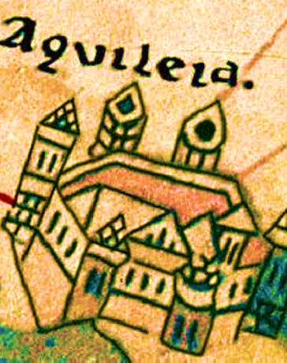
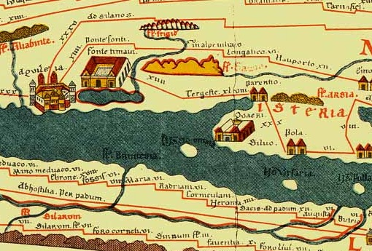
Aquileia nel IV sec. d.C.
fiorente per posizione e ricchezze, e circondata
da valide mura
Ammiano, 21, 11, 2
E’ mercato degli Italici presso il mare assai felice e fiorente
di ricchezza
Giuliano, Opere, 17, 24
cresciuta in importanza per un merito recente,
o Aquileia, sarai invocata come la nona tra le città illustri, colonia italica posta davanti
ai monti dell’Illiria, molto famosa
per le tue mura
e per il tuo porto
Ausonio, Ordo urbium nobilium, 9
Tabula Peutingeriana(Codex Vindobonensis 324)

Slide 24
Frammento di un epistilio (383-392 n.Chr.)
InscrAq 450
[---]ntiniano Theodosio et A[---]
[---]ctoribVs ac triVmfatoribVs [---]
[---]erio Adelfio Basso v c consV[---]
[D(ominis) n(ostris) Fl(aviis tribus) Vale]ntiniano Theodosio et A[rcadio]
[Piis Felicibus vi]ctoribus ac triumfatoribus [semper Aug(ustis tribus)]
[Aquil(eienses) cur(ante) Val]erio Adelfio Basso v(iro) c(larissimo) consu[l(ari) Ven(etiae) et Histr(iae)].
Ai nostri tre signori Flavii Valentiniano, Teodosio e Arcadio, pii, felici, vittoriosi e trionfatori, sempre Augusti, gli Aquileiesi dedicarono, a cura del chiarissimo senatore Adelfio Basso, governatore di rango consolare della Venetia et Histria.

Slide 25
Frammento di una dedica di un edificio in onore dei SS. Apostoli
FONTEM IN HONOREM
LOR
INAR
HISTR
------
fontem in honor[em]
sanctorum Apostol[or(um)]
Parecorius Apollinar[is]
consul(aris) Venet(iae) et [Histr(iae)]
v(ir) c(larissimus) fecit.
InscrAq 2905
Vergone 2007, Nr. 15
Il fonte battesimale in onore dei santi Apostoli fece costruire il chiarissimo senatore Parecorio Apollinare, governatore di rango consolare della Venetia et Histria.

Slide 26
Frammento della dedica delle mura e delle torri da parte di Teodosio (I. o II. ?)
rinv. nel 1877 reimpiegato nel campanile
[--- et T]heodo[sio ---]
[--- Hi]larian[us ---]
[--- prae]fectus pr[aetorio ---]
muros ac [turres ---]
[---]tia [---]

Slide 27
Attila e Aquileia: medaglia rinascimentale

Slide 28
Post annum horribilem MMXX
Dies sollemnes Nativitatis
Annum Novum Faustum
Felicem Fortunatumque
vobis oro

Slide 29
Storia della Venezia Giulia in età romana
Per i principali avvenimenti e la cronologia:
RegioneStoriaFVG: https://www.regionestoriafvg.eu/tematiche/tema/272/Antico
Per approfondire:
Aquileia dalle origini alla costituzione del ducato longobardo:
- Storia, amministrazione, società, Antichità Altoadriatiche 54, Trieste 2003
- Topografia, urbanistica, edilizia pubblica, Antichità Altoadriatiche 59, Trieste 2004
- Territorio, economia, società, Antichità Altoadriatiche 65, Trieste 2007

